Slide 1
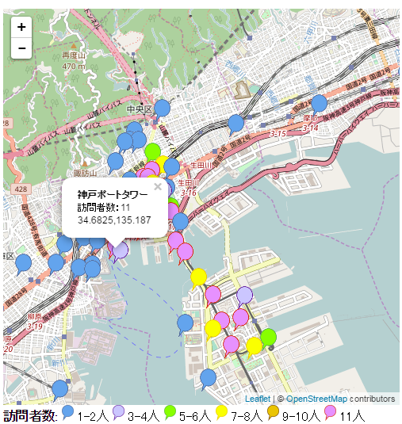
GPS trajectory linked data
UDC2016データセット部門（ID：209）
公開サイトhttps://github.com/koujikozaki/GPS2LOD/tree/GPS2LODv2
データの概要
神戸にて開催された国際会議ISWC2016における実証実験として， 海外からの会議出席者から参加者（ボランティア）を募り収集した 「国際会議出席者の移動履歴データ」です．
参加者には貸与した「GPSロガー」を会議期間中，持ち歩いてもらい， どのような場所を移動したかのデータを収集しました．
収集データの概要は，下記の通りです．
収集期間：2016/10/17-2016/10/21
収集データ数：被験者11名分（※個人情報は一切取得せず）
収集内容：約1分ごとの緯度経度および時間
収集したデータは，GXP形式，CSV形式，に加え，オープンデータを 使って作成したPOI(Point Of Interest)情報をもとにRDFに変換し， SPARQLエンドポイント（API）を合わせて公開しています．
図1 参加者が訪問したスポットの訪問した人数毎の可視化
データ公開のねらい
国際会議の参加者が，「会議以外の時間帯に，どのような場所に立ち寄るか？」は，インバウンド向けの施策を考える上で重要と思われます．
今回，収集・公開したデータは，数は少ないですが，各参加者の「全移動履歴」が含まれるため，各個人の行動の詳細な分析が行えます．
また，RDF形式に変換することで，移動軌跡を有向グラフとして捉え，SPARQLクエリによる直感的な分析が可能となりました．
例えば，「本実験の参加者全員が立ち寄ったスポット」（図１参照）といった検索が出来ます
RDF形式の変換は，オープンデータを用いた汎用的な仕組みを利用しているため，POI情報に利用するデータを変えることで，様々な詳細度でのRDF化が可能です．

